Slide 1


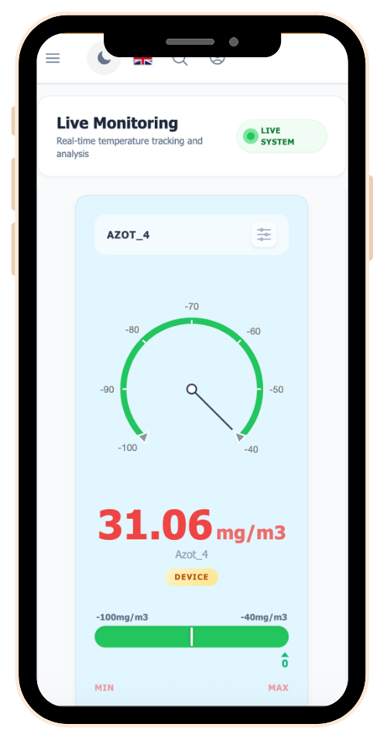
Supervision
de capteurs
Conception et développement
Présenté par :
Mohamed Imem Hamdi
Encadrant académique : M. Mohamed Alouani
Encadrant professionnel : M. Yousef Lamouchi
Notes:
Source : Mohamed Imem Hamdi, Design and Development of a Sensor-Monitoring System, année 2025–2026. Pages PDF 1.

Slide 2


Plan
Introduction
Contexte du projet
Spécification des besoins
Plan du projet et DevOps
Réalisation
Conclusion et perspectives
Notes:
Source : Mohamed Imem Hamdi, Design and Development of a Sensor-Monitoring System, année 2025–2026. Pages PDF 5–8.

Slide 3
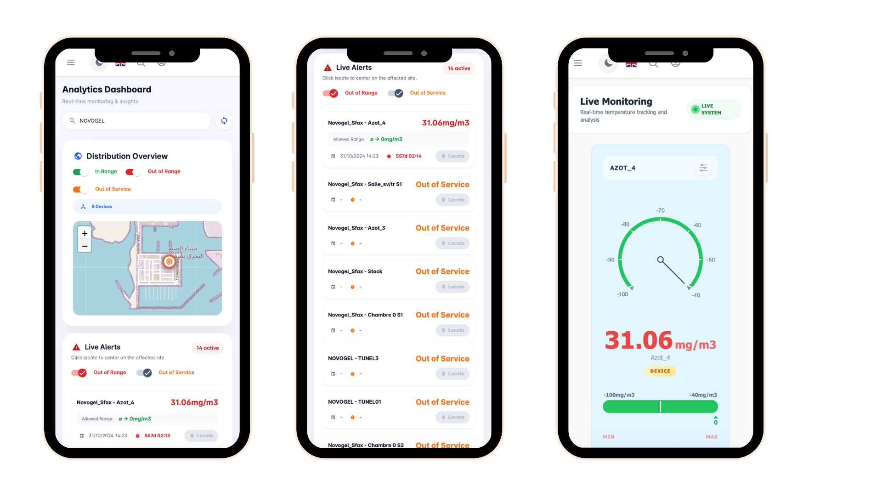
Introduction
Notes:
Source : Mohamed Imem Hamdi, Design and Development of a Sensor-Monitoring System, année 2025–2026. Pages PDF 14–15.

Slide 4

Organisme d’accueil
Canadian System Technology (CST) développe des systèmes et propose des services de conseil en informatique.
Fondée à Montréal en 1989.
Implantée en Tunisie depuis 1997.
Domaines : gestion, mobilité et infrastructure.
Marques : GIC, GIC-Distribution et BS4M.
Notes:
Source : Mohamed Imem Hamdi, Design and Development of a Sensor-Monitoring System, année 2025–2026. Pages PDF 17–18.

Slide 5
Secteurs d’activité de CST
Logiciels
de gestion
Conseil
Systèmes
et réseaux
Mobilité
Notes:
Source : Mohamed Imem Hamdi, Design and Development of a Sensor-Monitoring System, année 2025–2026. Pages PDF 17.

Slide 6
Contexte du projet
Notes:
Source : Mohamed Imem Hamdi, Design and Development of a Sensor-Monitoring System, année 2025–2026. Pages PDF 18–22.

Slide 7
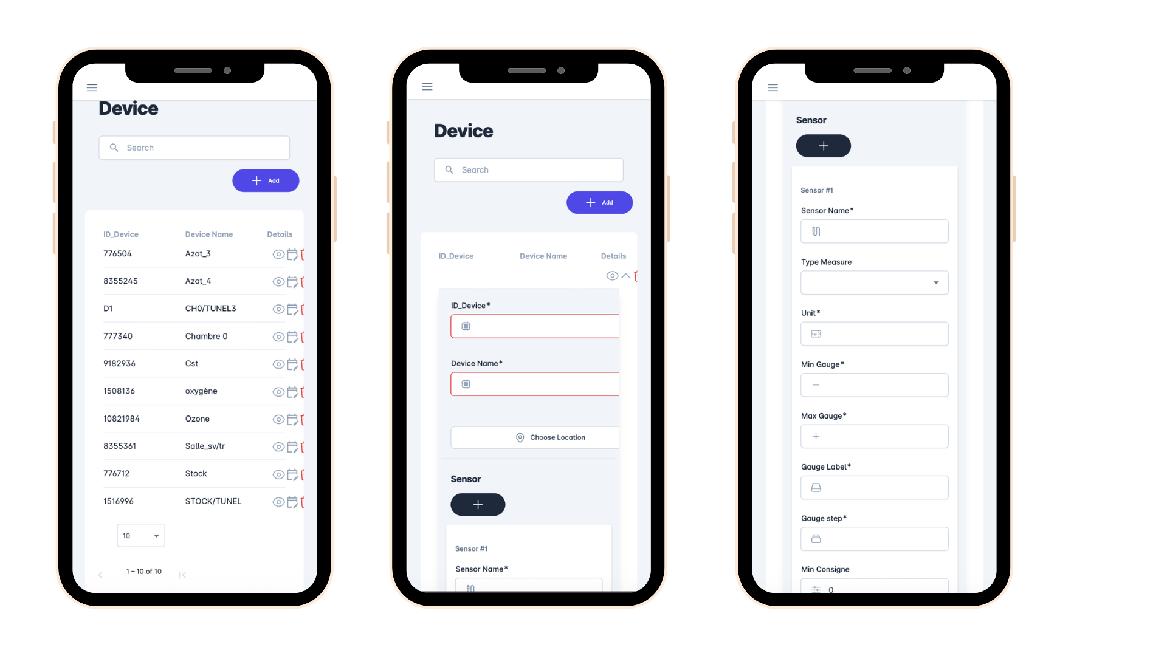
Description du projet
Un système centralisé de supervision de capteurs pour CST.
Configurer les utilisateurs, les sites, les équipements et les sondes.
Consulter les cartes, les mesures, les historiques et les alertes.
Notes:
Source : Mohamed Imem Hamdi, Design and Development of a Sensor-Monitoring System, année 2025–2026. Pages PDF 18, 21–22.

Slide 8

Problématique
Contexte de supervision fragmenté.
Hiérarchie et affectations à fiabiliser.
Valeurs brutes difficiles à interpréter.
Configuration et mesures à corréler.
Validation et déploiement à compléter.
Notes:
Source : Mohamed Imem Hamdi, Design and Development of a Sensor-Monitoring System, année 2025–2026. Pages PDF 19–20.

Slide 9



Valeur ajoutée
Configuration centralisée des équipements
Mesures reliées à leur contexte
Consultation des cartes, jauges et alertes
Notes:
Source : Mohamed Imem Hamdi, Design and Development of a Sensor-Monitoring System, année 2025–2026. Pages PDF 21–22.

Slide 10
Étude de l’existant
Aspect | Situation initiale | Limite | Réponse CST
Contexte | Données séparées | Liens manuels | API et client unifiés
Hiérarchie | Sites et équipements | Affectations fragiles | Entités et validations
Mesures | Données par topic | Sens à reconstituer | JSONB + configuration
Consultation | Vues dispersées | Contexte incomplet | Cartes, jauges, alertes
Livraison | Interprétation manuelle | Preuves à compléter | CI/CD proposée
Notes:
Source : Mohamed Imem Hamdi, Design and Development of a Sensor-Monitoring System, année 2025–2026. Pages PDF 21.

Slide 11
Spécification
des besoins
Notes:
Source : Mohamed Imem Hamdi, Design and Development of a Sensor-Monitoring System, année 2025–2026. Pages PDF 27–32.

Slide 12



Acteurs et accès
Administrateur
Utilisateur
autorisé
Accès
par rôle
Configuration
et gestion
Consultation
de la supervision
JWT et permissions
communs aux deux acteurs
Notes:
Source : Mohamed Imem Hamdi, Design and Development of a Sensor-Monitoring System, année 2025–2026. Pages PDF 27.

Slide 13







Besoins fonctionnels
Authentification et rôles
Types de mesure et seuils
Utilisateurs et profils
Affectation des sondes
Sociétés et établissements
Cartes et géolocalisation
Entrepôts et salles
Mesures et historiques
Équipements et sondes
Analyses et alertes
Tableau de supervision
Notes:
Source : Mohamed Imem Hamdi, Design and Development of a Sensor-Monitoring System, année 2025–2026. Pages PDF 27–28.

Slide 14
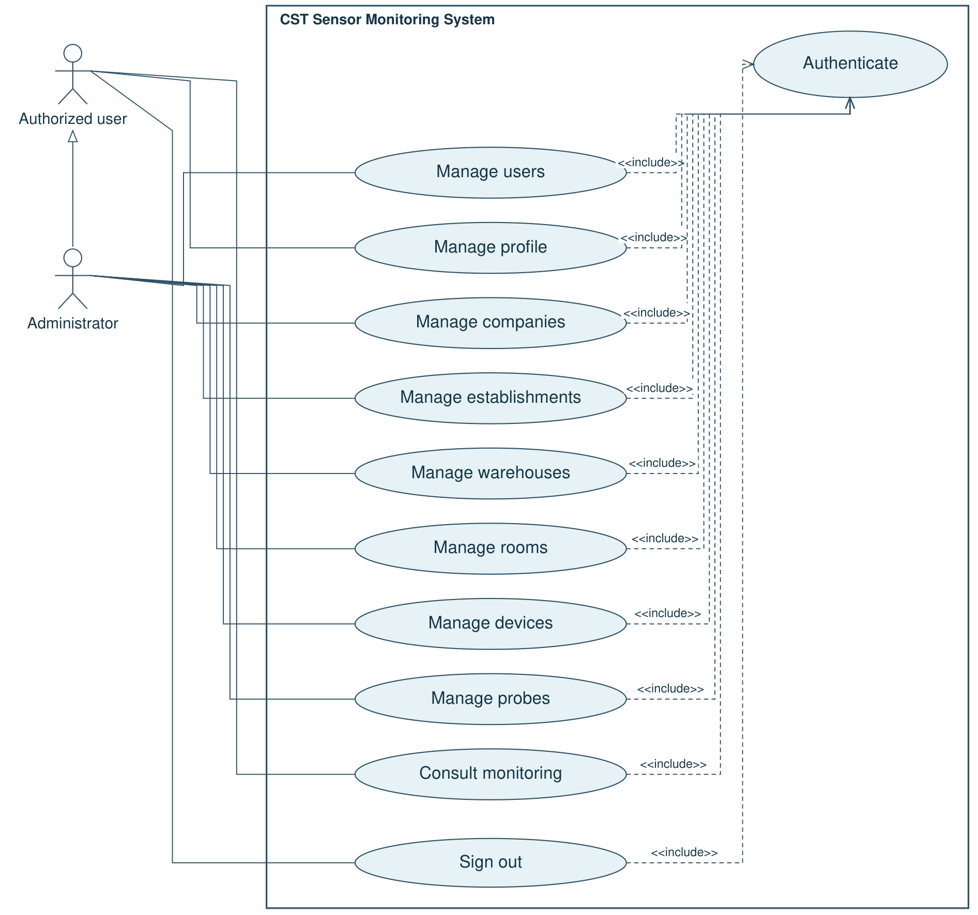
Diagramme de cas d’utilisation global
Notes:
Source : Mohamed Imem Hamdi, Design and Development of a Sensor-Monitoring System, année 2025–2026. Pages PDF 29.

Slide 15
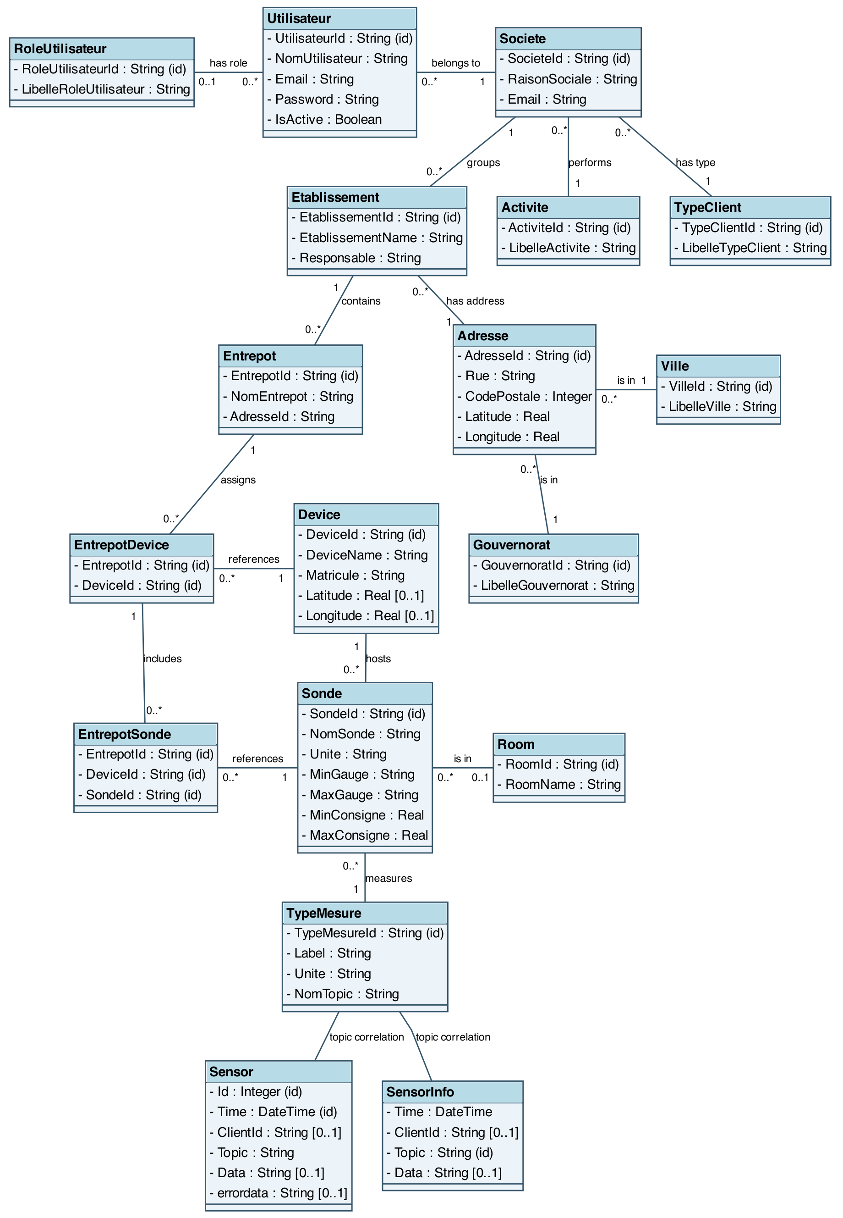
Diagramme de classes global
Notes:
Source : Mohamed Imem Hamdi, Design and Development of a Sensor-Monitoring System, année 2025–2026. Pages PDF 31–32.

Slide 16

Besoins non fonctionnels
Performance : historiques bornés par une période et requêtes limitées.
Sécurité : JWT, rôles et configuration des secrets par environnement.
Disponibilité : contrôles de vie et d’accès aux dépendances.
Maintenabilité : séparation du domaine, des cas d’usage et de la persistance.
Fiabilité : références valides et distinction entre valeur normale et donnée absente.
Notes:
Source : Mohamed Imem Hamdi, Design and Development of a Sensor-Monitoring System, année 2025–2026. Pages PDF 29–30.

Slide 17
Plan du projet
Notes:
Source : Mohamed Imem Hamdi, Design and Development of a Sensor-Monitoring System, année 2025–2026. Pages PDF 33–34.

Slide 18
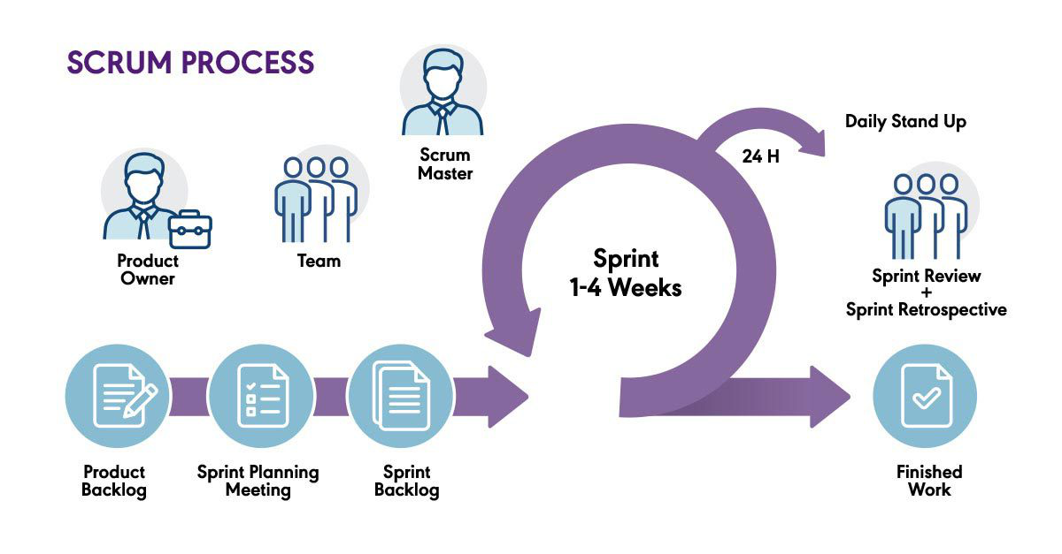
Méthodologie de travail
2 releases et 4 sprints, avec revues et retours sur chaque incrément
Notes:
Source : Mohamed Imem Hamdi, Design and Development of a Sensor-Monitoring System, année 2025–2026. Pages PDF 22–24.

Slide 19

Planification des sprints
Authentification et utilisateurs : 14 j.
Établissements, entrepôts et salles : 18 j.
Équipements et sondes : 12 j.
Supervision, visualisation et DevOps : 14 j.
Release 1 : sprints 1–2 Release 2 : sprints 3–4
58 jours d’effort estimé, du 22 janvier au 1 août 2026 au calendrier
Notes:
Source : Mohamed Imem Hamdi, Design and Development of a Sensor-Monitoring System, année 2025–2026. Pages PDF 33–34.

Slide 20
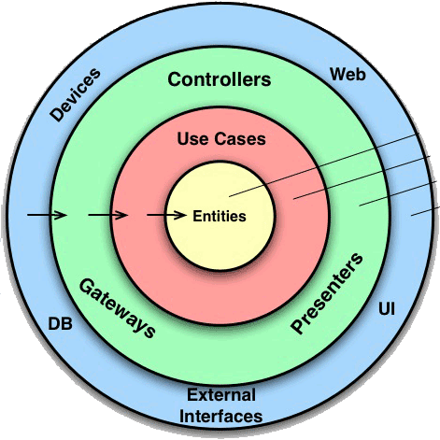
Architecture logique
Clean Architecture et CQRS. SQL Server pour la gestion, PostgreSQL JSONB pour les mesures.
Notes:
Source : Mohamed Imem Hamdi, Design and Development of a Sensor-Monitoring System, année 2025–2026. Pages PDF 37–40.

Slide 21
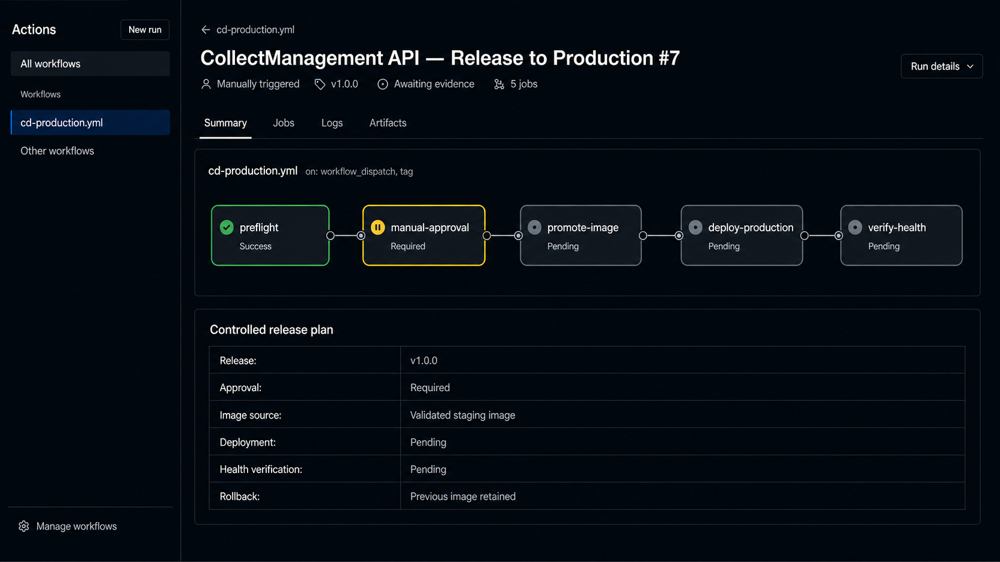
Architecture DevOps proposée
Conception : CI, image GHCR, staging, approbation puis production.
Exécution réelle et acceptation en production non établies dans le rapport.
Notes:
Source : Mohamed Imem Hamdi, Design and Development of a Sensor-Monitoring System, année 2025–2026. Pages PDF 81–84.

Slide 22
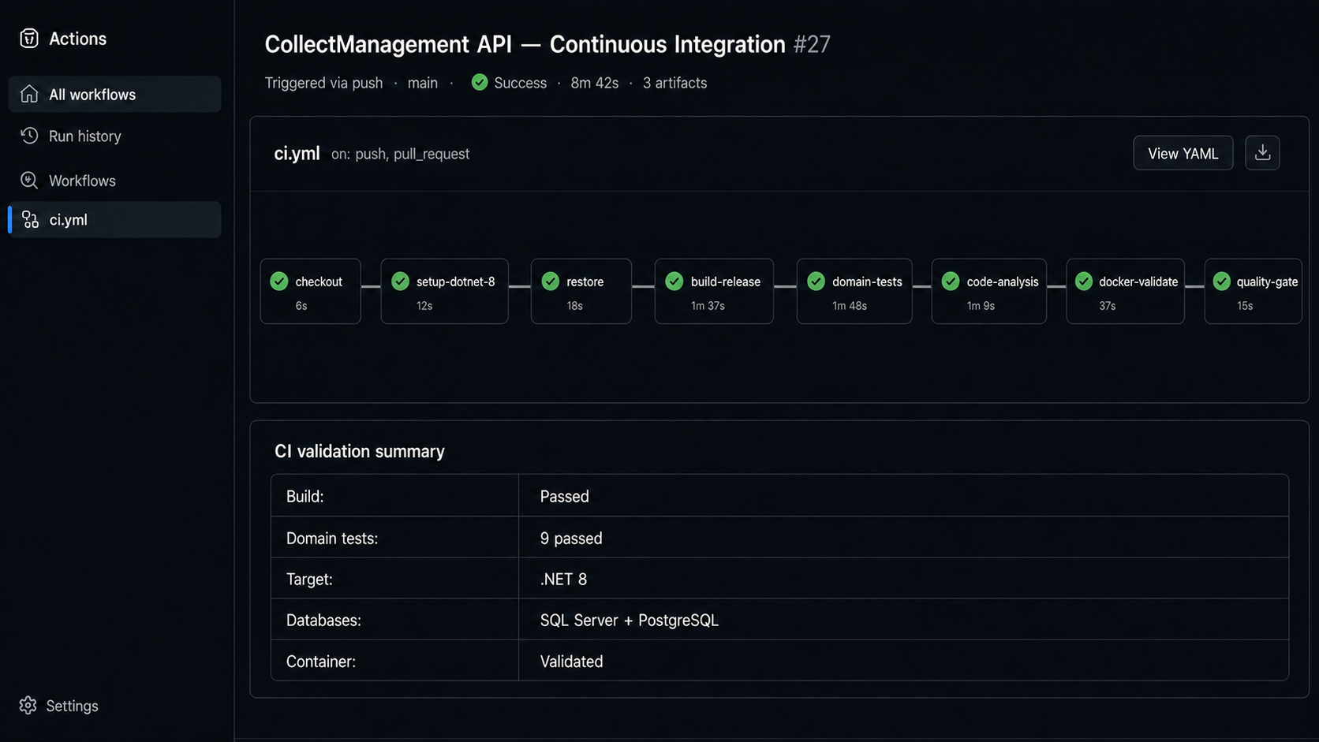
Pipeline CI proposé
Vue de conception, pas une preuve d’exécution. Base actuelle : 9 tests de domaine.
Tests API, capteurs, bases de données et Flutter à compléter.
Notes:
Source : Mohamed Imem Hamdi, Design and Development of a Sensor-Monitoring System, année 2025–2026. Pages PDF 80–84.

Slide 23
Réalisation
Notes:
Source : Mohamed Imem Hamdi, Design and Development of a Sensor-Monitoring System, année 2025–2026. Pages PDF 45–84.

Slide 24




Technologies
CQRS
SQL Server
GitHub
Actions
JWT
MediatR
EF Core
Docker
Notes:
Source : Mohamed Imem Hamdi, Design and Development of a Sensor-Monitoring System, année 2025–2026. Pages PDF 41–43, 80.

Slide 25
Démonstration
Interfaces présentées dans le rapport : carte, alertes et jauge
Notes:
Source : Mohamed Imem Hamdi, Design and Development of a Sensor-Monitoring System, année 2025–2026. Pages PDF 78–80.

Slide 26

Conclusion et perspectives
Une base commune relie la configuration des capteurs aux cartes, mesures, historiques et alertes. Flutter et ASP.NET Core structurent la solution, avec SQL Server et PostgreSQL.
Perspectives : élargir les tests, compléter l’ingestion et exécuter la chaîne CI/CD. Les gains opérationnels restent à mesurer en conditions réelles.
Notes:
Source : Mohamed Imem Hamdi, Design and Development of a Sensor-Monitoring System, année 2025–2026. Pages PDF 85–87.

Slide 27
Merci pour votre attention
Notes:
Source : Mohamed Imem Hamdi, Design and Development of a Sensor-Monitoring System, année 2025–2026. Pages PDF 85–87.

Slide 28




Projet et encadrement
Mohamed Imem Hamdi
TEK-UP, 2025–2026
M. Yousef Lamouchi
Encadrant professionnel, CST
M. Mohamed Alouani
Encadrant académique
Notes:
Source : Mohamed Imem Hamdi, Design and Development of a Sensor-Monitoring System, année 2025–2026. Pages PDF 1, 23.

